Slide 1

Povrch ČR
Autor: Mgr. Zdeněk Hanuš
VY_32_INOVACE_47_Krušné hory
Vytvořeno v rámci projektu „EU peníze školám“.
OP VK oblast podpory 1.4 s názvem Zlepšení podmínek pro vzdělávání na základních školách.

Slide 2
KRUŠNÉ HORY

Slide 3
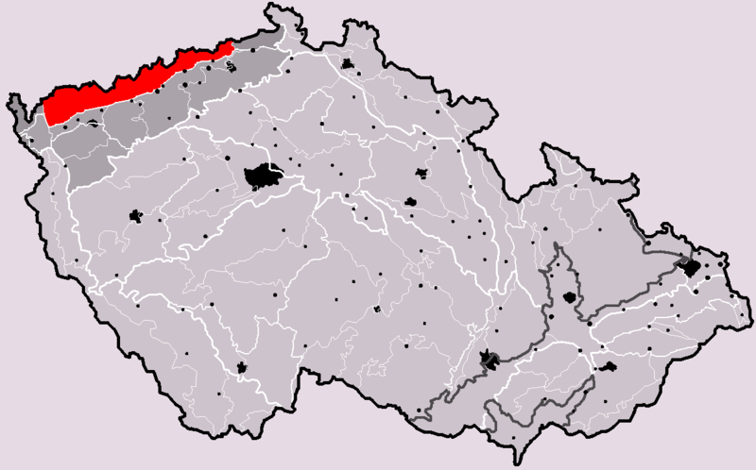
Poloha
SZ ČR
Na hranicích s Německem (Sasko)
Karlovarský a Ústecký kraj

Slide 4
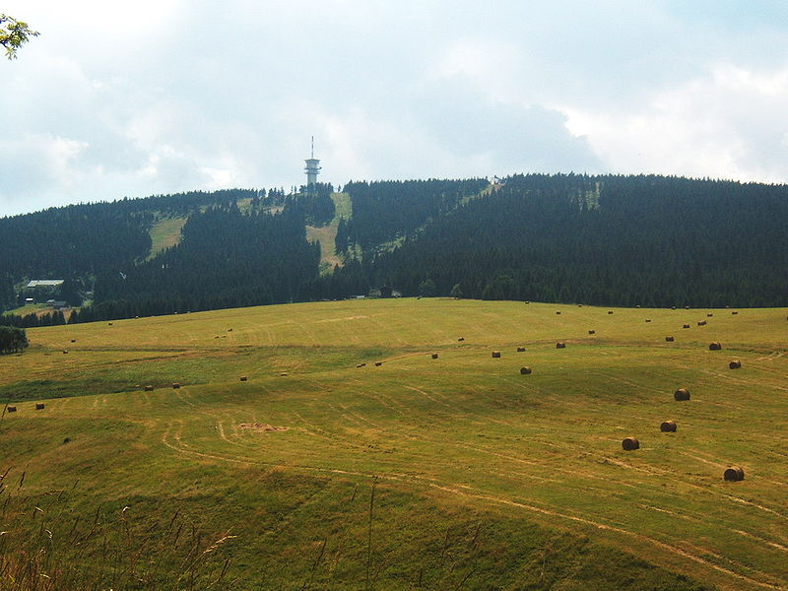
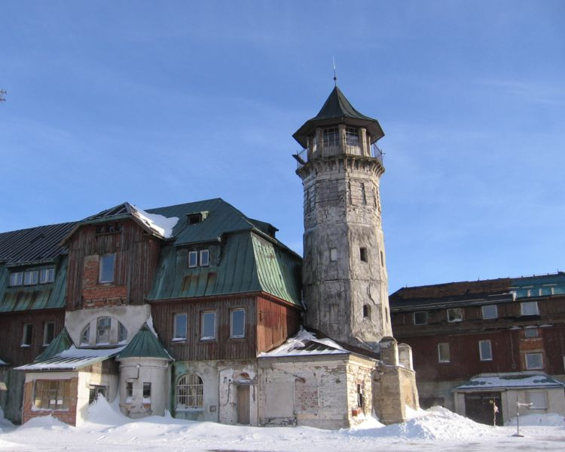
Povrch
Dlouhé pohoří cca 130 km
Mírné svahy ze severu (Německo)
Prudké svahy do podkrušnohorských pánví
Nej. hora Klínovec 1244 m.n.m.
Fichtlberg 1214 m.n.m.

Slide 5
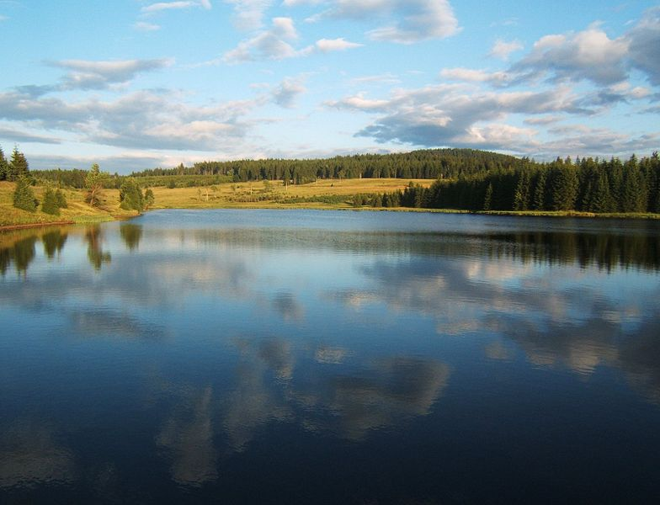
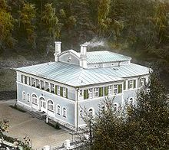
Vodstvo
Ohře
Bílina
Chomutovka
vodní nádrž Myslivny
Rašeliniště
Nej. Božidarské rašeliniště
Lázně Jáchymov – léčba radonovou vodou
Minerální prameny – lázně Teplice, Bílina

Slide 6
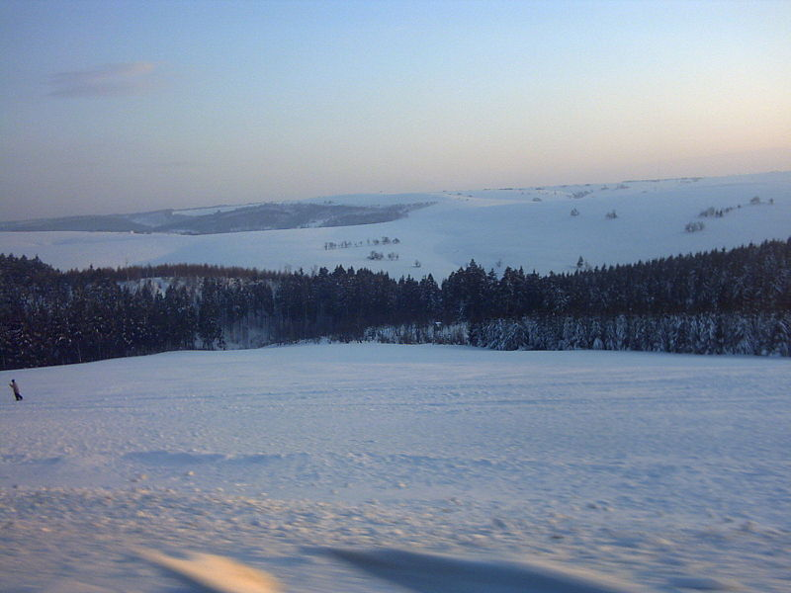
Podnebí
Chladnější oblast
Deštivější oblast
Velká část Krušných hor je poničena – kyselé deště:
Nejznečištěnější ovzduší v celé Evropě- vysoké koncentrace oxidu síry či CO₂

Slide 7
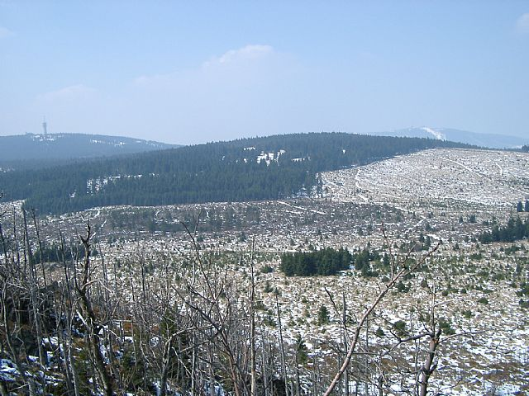
Příroda
CHKO Krušné hory
PR Božidarské rašeliniště
Krušnohorské lesy byly v druhé polovině 20 st. významně poničeny – těžba uhlí

Slide 8
odkazy
http://cs.wikipedia.org/wiki/Soubor:Krusne_hory_CZ_I3A-2.png
http://cs.wikipedia.org/wiki/Soubor:Klinovec_von_haj_aus.jpg
Soubor:Aussichtsturm Keilberghotel Klinovec.jpg. In Wikipedia : the free encyclopedia [online]. St. Petersburg (Florida) : Wikipedia Foundation, únor 2007, last modified on 10.2.2007 [cit. 2011-10-17]. Dostupné z WWW: <http://cs.wikipedia.org/wiki/Soubor:Aussichtsturm_Keilberghotel_Klinovec.jpg>.
Soubor:Spa J%C3%A1chymov.jpg. In Wikipedia : the free encyclopedia [online]. St. Petersburg (Florida) : Wikipedia Foundation, , last modified on 18.12.2005 [cit. 2011-10-17]. Dostupné z WWW: <http://cs.wikipedia.org/wiki/Soubor:Spa_J%C3%A1chymov.jpg>.
Soubor:Myslivny bozi dar lake.jpg. In Wikipedia : the free encyclopedia [online]. St. Petersburg (Florida) : Wikipedia Foundation, 8.6.2005, last modified on 29.12.2005 [cit. 2011-10-17]. Dostupné z WWW: <http://cs.wikipedia.org/wiki/Soubor:Myslivny_bozi_dar_lake.jpg>.
Soubor:Verschneites Erzgebirge.JPG. In Wikipedia : the free encyclopedia [online]. St. Petersburg (Florida) : Wikipedia Foundation, 2005-02-09, last modified on 28.7.2005 [cit. 2011-10-17]. Dostupné z WWW: <http://cs.wikipedia.org/wiki/Soubor:Verschneites_Erzgebirge.JPG>.
http://www.tisicovky.cz/cs/hory/krusne-hory/macecha-hlv180/

Slide 9
Vytvořeno jako DUM do předmětu zeměpis na Základní Škole Mladá Boleslav 17. listopadu 1325 příspěvková organizace, pro 8. ročník.
Materiál slouží k doplnění výkladu o povrchu ČR.
Materiál doporučuji prezentovat pomocí dataprojektoru či interaktivní tabule.
Materiál byl vytvořen a pilotován v I. pololetí školního roku 2011/2012

